Slide 1
Voorbeeld
Verantwoording Verwachting
8 januari 2021
Dit is een fictief voorbeeld van hoe de vragen ingevuld kunnen worden bij het eerste verantwoordingsmoment (Verwachting) binnen SamenSchiedam

Slide 2
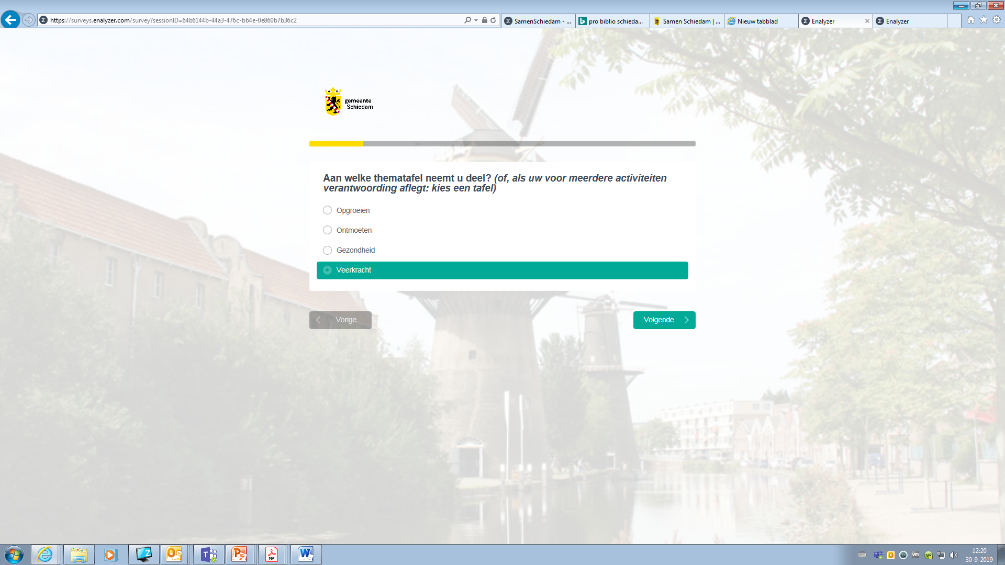

Slide 3
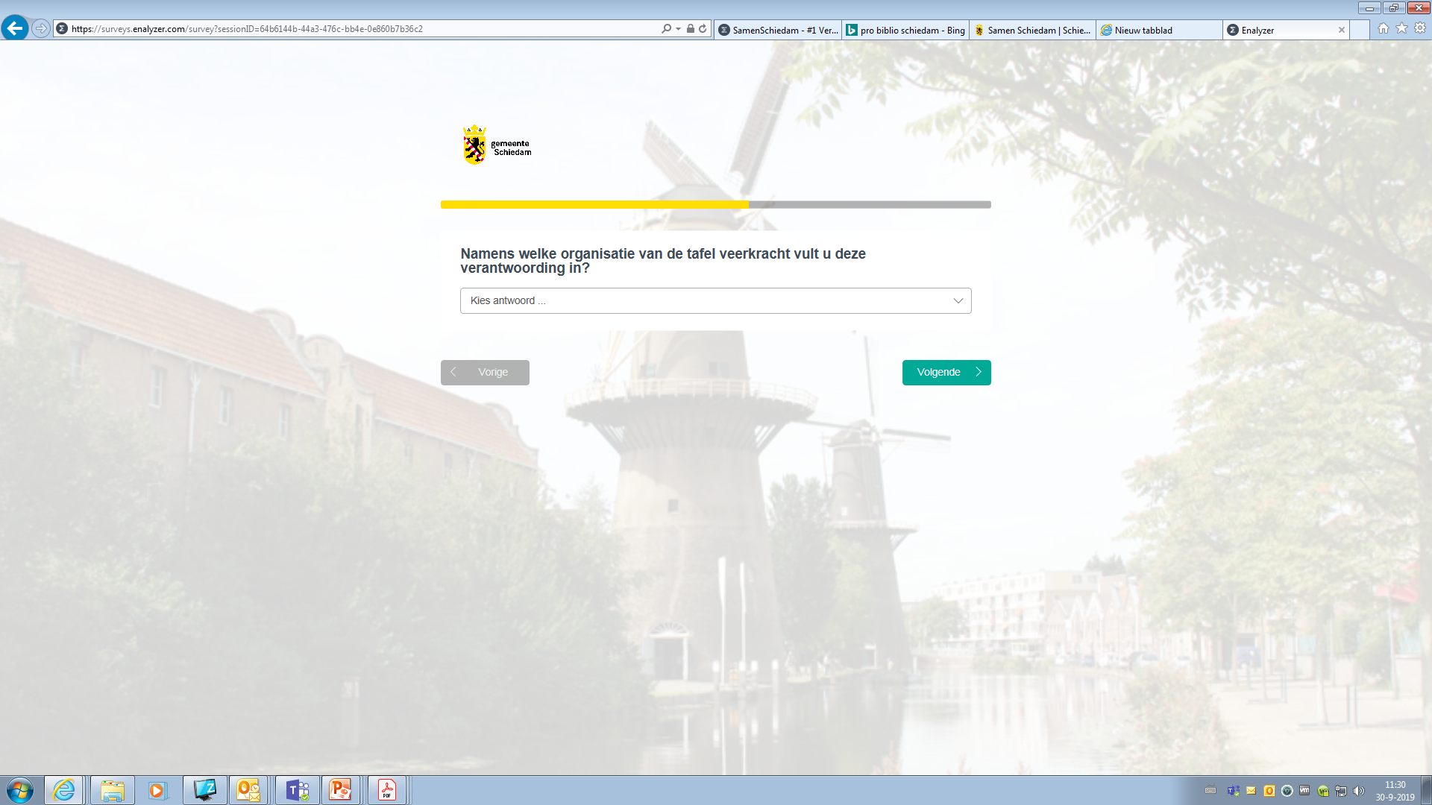

Slide 4
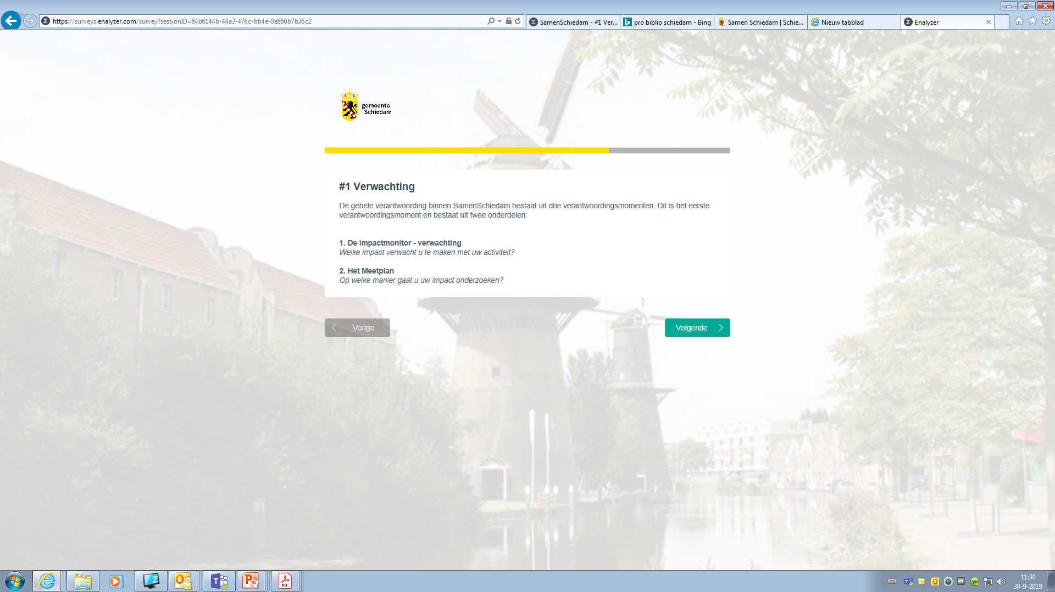

Slide 5
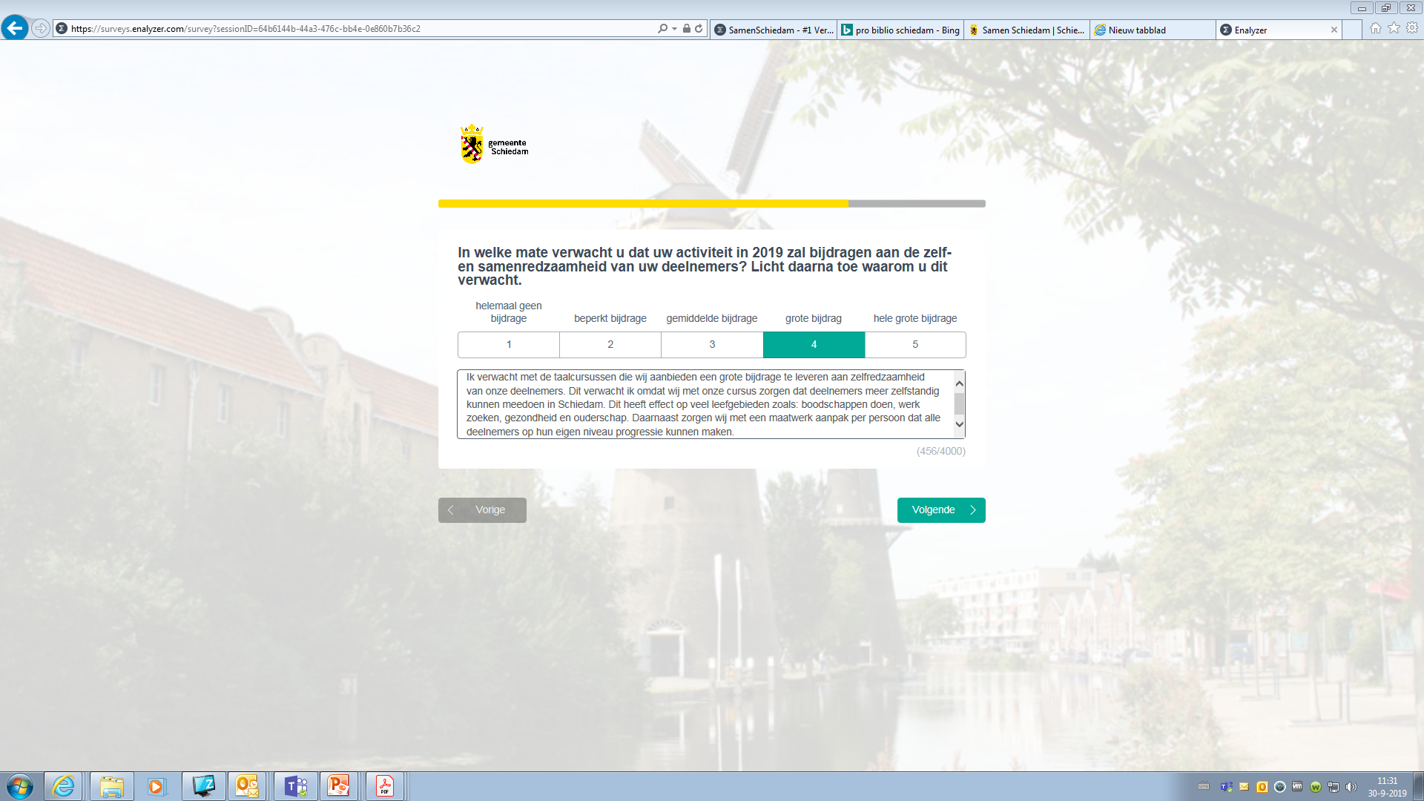

Slide 6
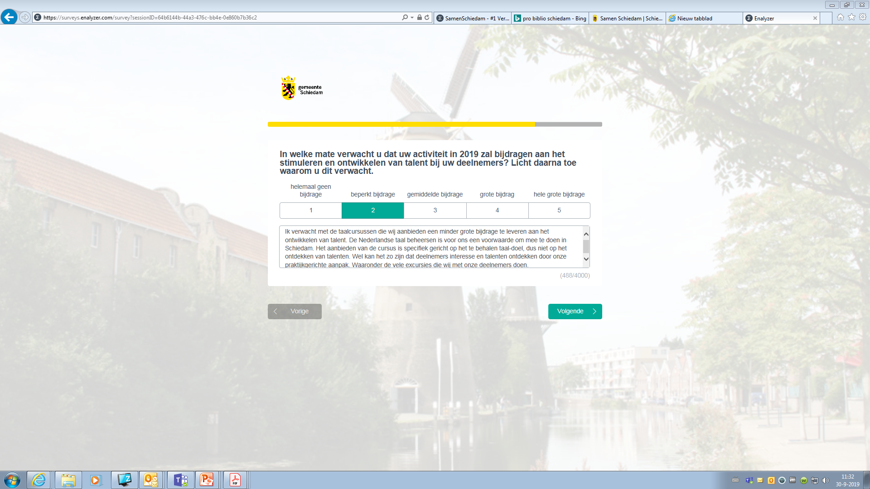

Slide 7
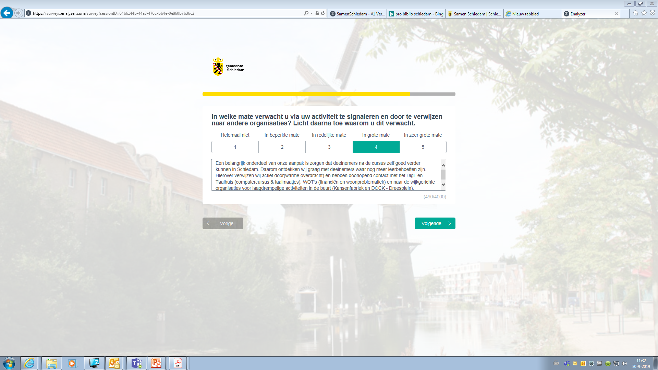

Slide 8
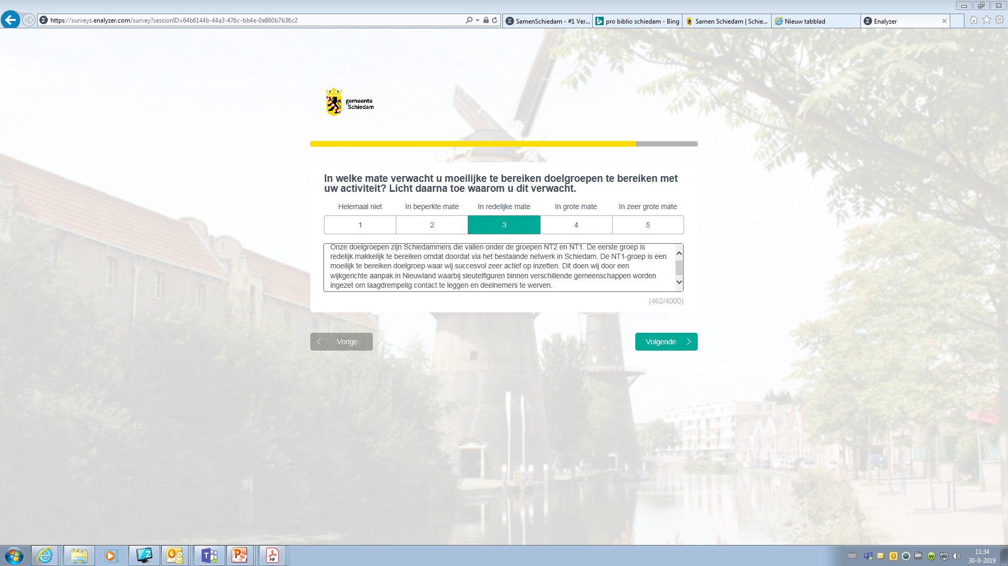

Slide 9
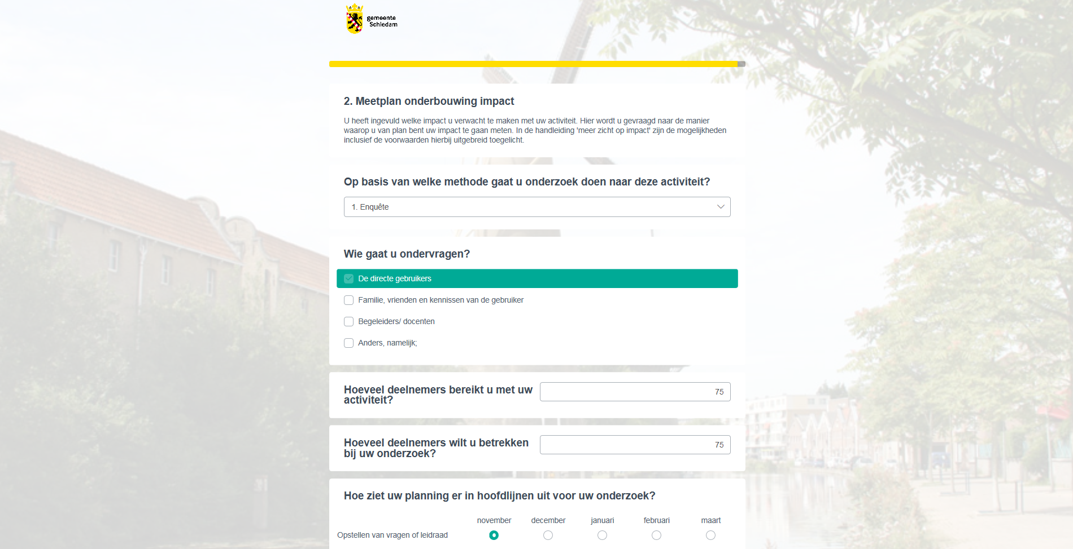

Slide 10
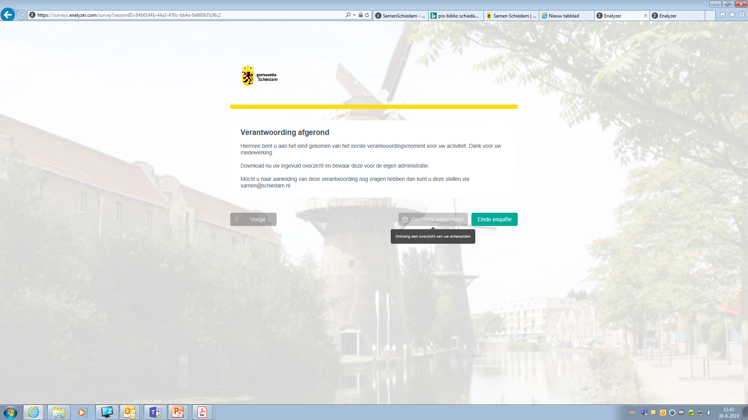

Slide 11
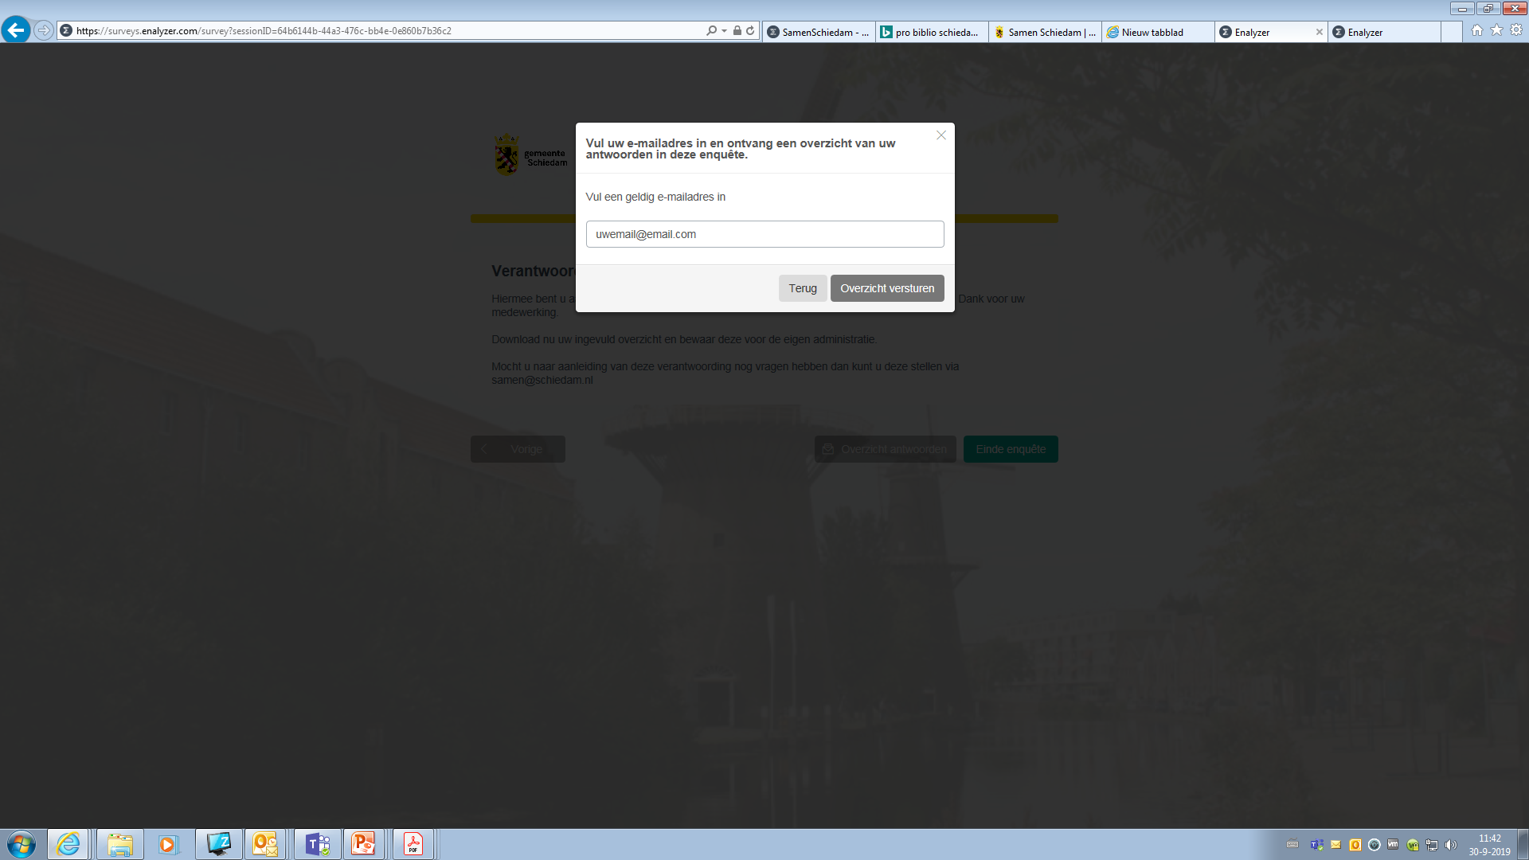

Slide 12
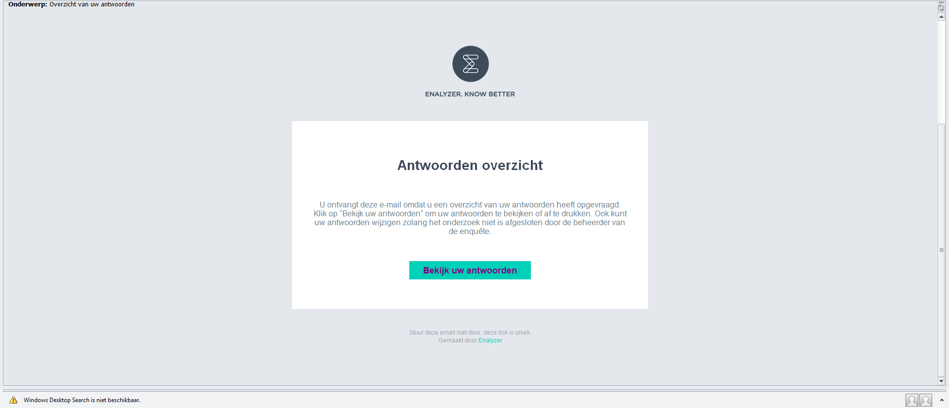

Slide 13
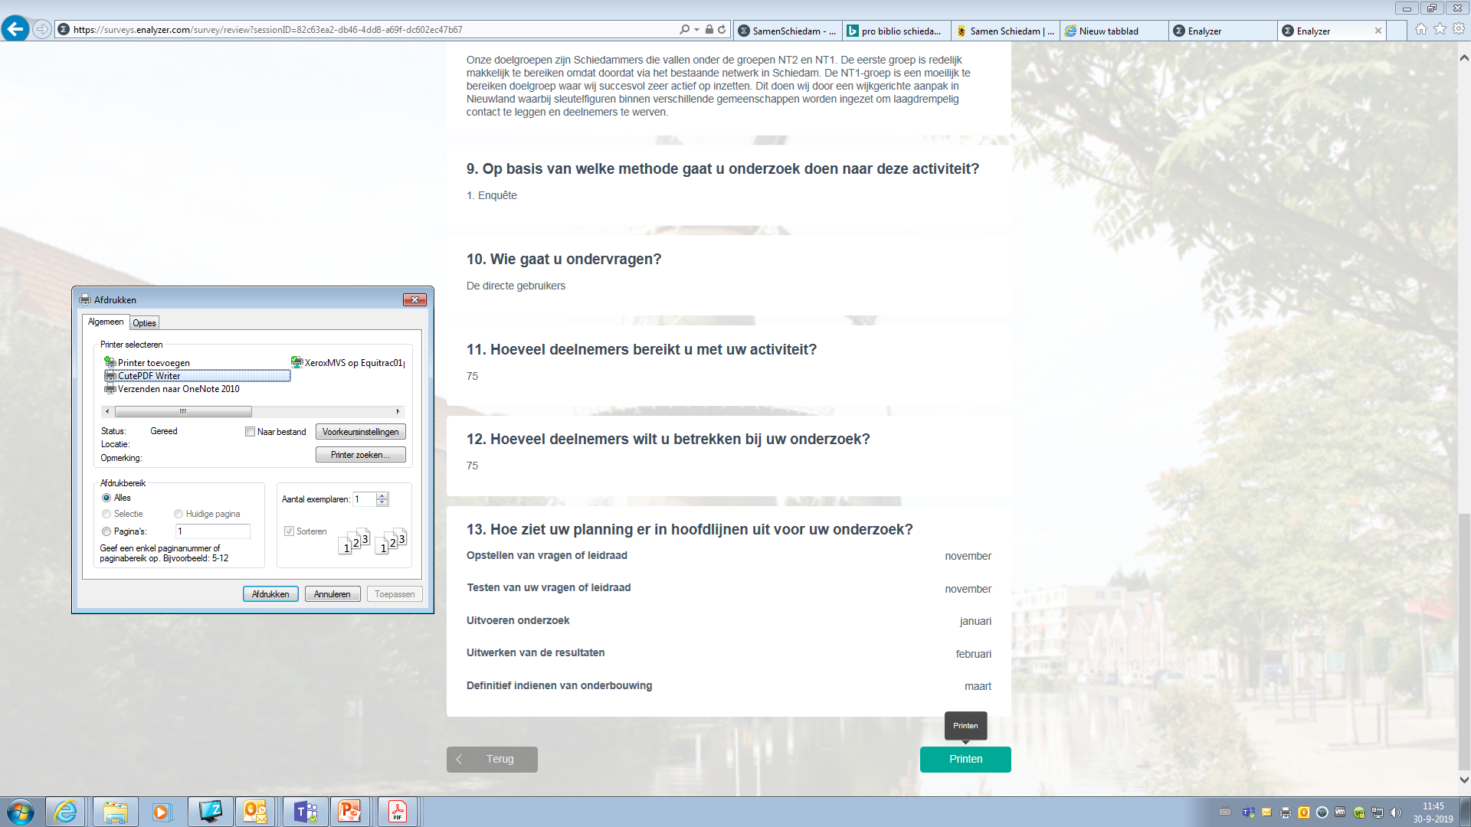
2.
3.
1.

Slide 14
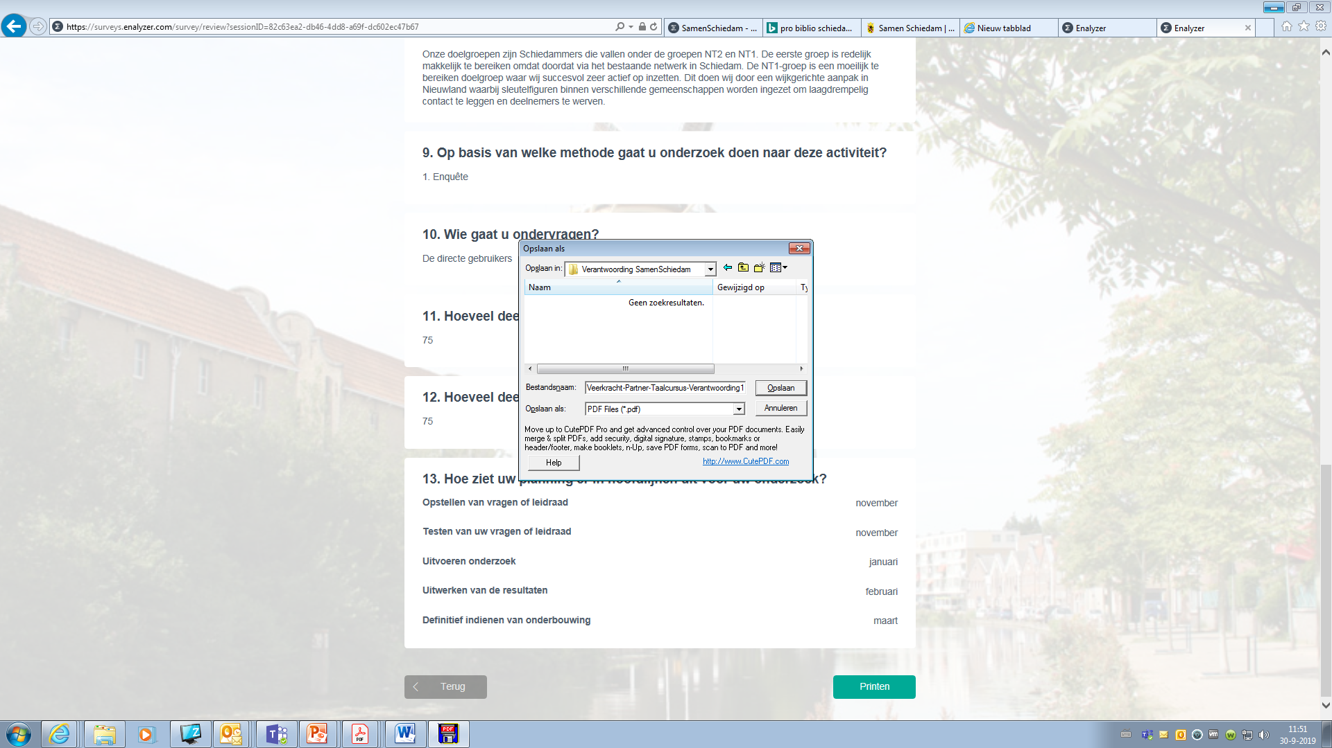

Slide 15
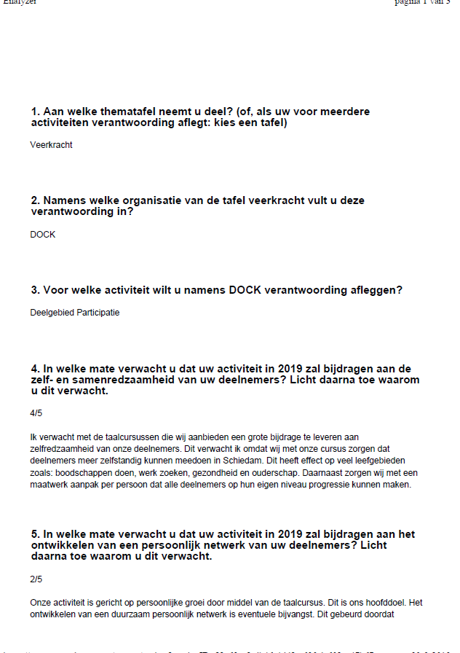
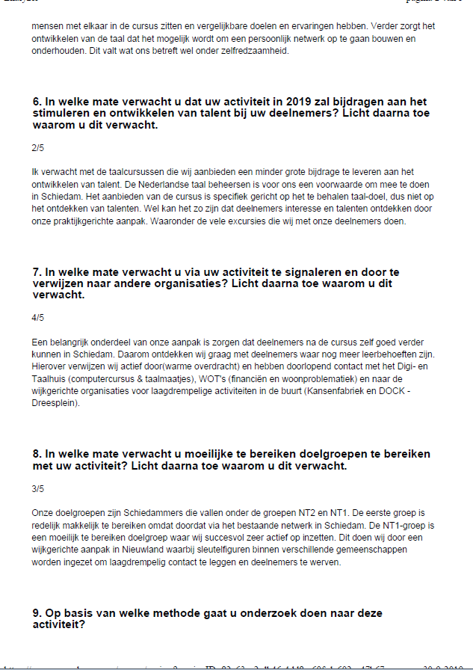
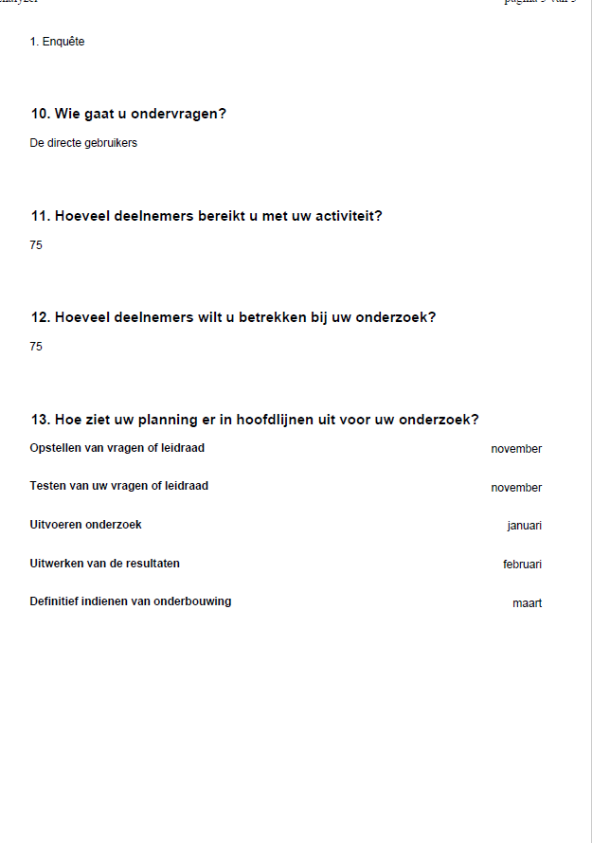
Dit is het PDF-document dat u opslaat op uw computer.
Stuur dit PDF-document naar samen@schiedam.nl

